Slide 1
Делови од цело – дропки

Slide 2
Задача 1: НА КОЛКУ ЕДНАКВИ ДЕЛОВИ СЕКОЕ ДЕТЕ ЈА ПОДЕЛИЛО ПИЦАТА?

Slide 3
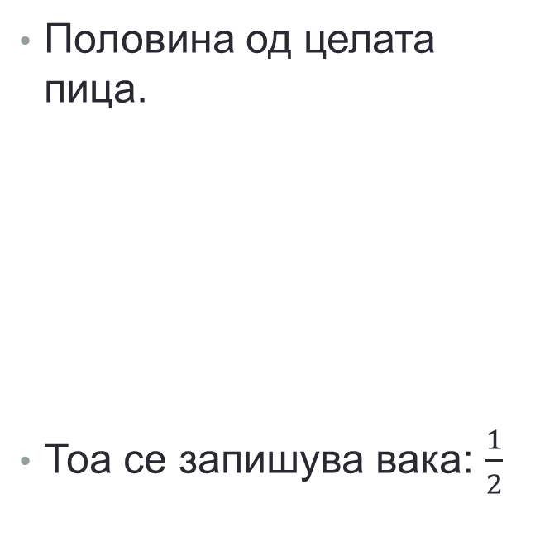
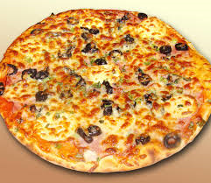
ТАЊА
ТОНИ
Половина од целата пица.
Тоа се запишува вака:
Четвртина од целата пица.
Тоа се запишува вака:

Slide 4
Задача 2: Колкав дел од фигурата е обоен?
Обоен е од фигурата
Обоен е од фигурата
ПРОДОЛЖИ
Notes:
<number>

Slide 5
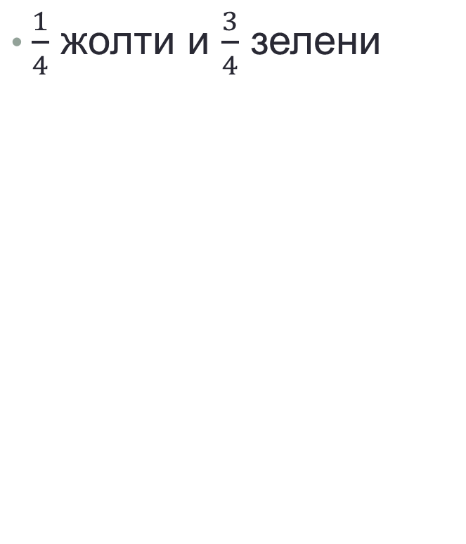
Задача 3: Обој според барањата!
жолти и зелени
црвени и сини
ПРОДОЛЖИ ПОНАТАМУ

Slide 6
Задача 4: Следниве фигури обој ги со дадените дропки.
$\frac{4}{8}$
$\frac{2}{5}$
ОДЛИЧНО

Slide 7
Задача 5 :
Колку делови се обоени од фигурата?
ОДЛИЧНО!
Обоени се три петини или .

Slide 9
Ова е дропка! дробна црта именител

Slide 10
Именителот ги именува деловите од целото.
БРОИТЕЛОТ ГИ БРОИ ИЗДВОЕНИТЕ ДЕЛОВИ.

Slide 11
За домашна работа:
Нацртај 4 фигури . Првите две подели ги на 2 половини и обој од нив, а другите 2 фигури подели ги на 4 дела и обој од нив .

